Slide 1


Yazılım Test

Slide 2
Testin Temelleri
Test Neden Gerekli ?
Test Nedir ?
Temel Test Süreçleri
Notes:
Selenium is not just one tool, it’s a collection of tools. We are going to focus on WebDriver, the other two I suggest you research yourself, if we have time at the end of the course I will make a brief introduction

Slide 3
Test Neden Gerekli ?
Yazılımdan istenilenler yerinde ve yapılmış mı?
Yazılım istenilen işlevleri yerine getiriyor mu?
Yazılım işlevleri yerine getirirken hata veriyor mu?
Yazılım istenilen hızda yapıyor mu?
Yazılım istenilen kadar işlev yapabiliyor mu?
Yazılım istenilenleri kolay yapıyor mu?
Yazılım istenilen işlevleri güvenli yapıyor mu?
Yazılım işlevleri herzaman yapabiliyor mu?

Slide 4
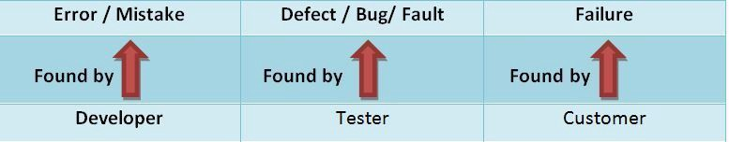
Test Neden Gerekli ?
Bug Nedir?
- Error
- Fault,Defect, Bug,
- Failure
Koddaki hata error olarak tanımlanır, tester tarafından bulunan bu error defect olarak tanımlanır, designer/developer tarafından kabul edilen bu defect’e ise bug denir.

Slide 5
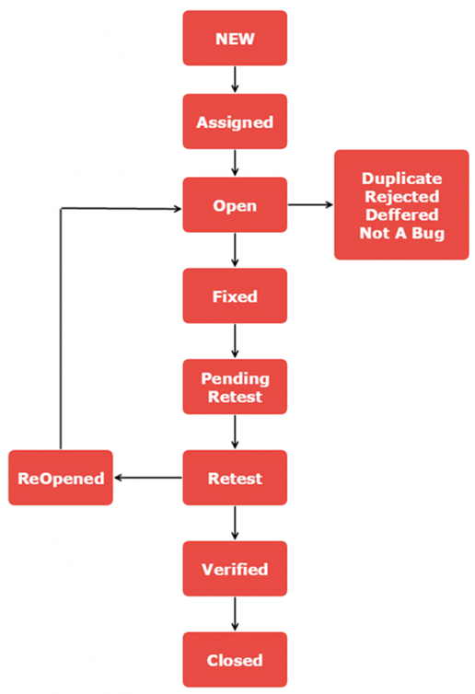
Test Neden Gerekli ?
Peki bir defect bulunduğunda nasıl bir süreç işler. Öncelikle bu süreçler web tabanlı hata takip ve proje yönetim araçlarıyla kontrol edilir. En geçerli örnek günümüzde sektörde yaygın bir şekilde kullanılan Atlassian firması tarafından geliştirilmiş JIRA’dır..

Slide 6
Test Neden Gerekli ?
En büyük yazılım hataları
4 Haziran 1996 — Ariane 5 Flight 501: Ariane 4 roketinin çalışma kodu Ariane 5’te yeniden kullanılmıştı. Fakat Ariane 5’in daha hızlı olan motoru, roketin uçuş bilgisayarındaki bir aritmetik işlemde bir hatanın ortaya çıkmasına yol açıyordu. Hata, bilgisayar ifadeleriyle, 64 bitlik ondalıklı sayıyı 16 bitlik işaretli tam sayıya dönüştüren kodda idi. Daha hızlı motor 64 bitlik sayıların Ariane 5’te, Ariane 4 de olduğundan daha büyük olmasına yol açıyor ve böylece sayısal taşma durumu yaratıyor, o da uçuş bilgisayarının çökmesini getiriyordu. Flight 501’in destek bilgisayarı çöktü, 0.05 saniye sonra da ana bilgisayar çöktü. Çöken bilgisayarlar sonucu, roketin ana işlemcisi motorlara aşırı güç yüklenmesine yol açtı ve roket, fırlatıldıktan 40 saniye sonra, parçalandı
14 Mart 2019 — Yakın Tarih Boing 737 hatası: otomatik sistemin uçağın burnunu ısrarla yere doğru yönelttiği, pilotların ise sistem ile adeta mücadele ederek burnu yukarı çevirmeye çalıştığı belirtiliyor.

Slide 7
Test Nedir ?
Actural result (oluşan), expected (beklenen) resultların karşılaştırılasına testing denir
Software testing nedir ?
1-Sayfanın doğruluğunu kontrol ediyoruz
2-Bir yazılımın tamamlanmış olup olmadığını
3-Yeterli kalite olup olmadığını kontrol etmek demektir.
Neler Test Edilir ?
Fonksiyonel Testler : Yazılım çalışma fonksiyonları doğru şekilde , istenen şekilde çalışıyor mu?
Fonksiyonel Olmayan Testler : Performans, güvenlik, kullanılabilirlik testleri

Slide 8
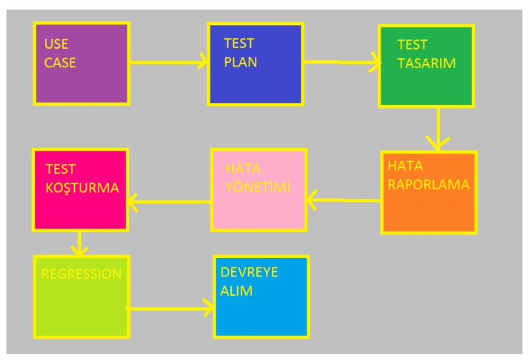
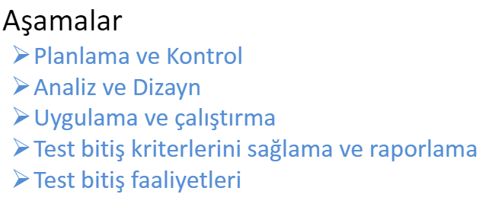
Temel Test Süreçleri

Slide 9
Test Türleri ?
UNIT Test (Birim Testi) : Yazılımcılar yapar
Integration Test (Entegrasyon Testi ) : Sistemin bütün olarak testi.
Regression Test (Regresyon testi) : Bug fix veya değişiklik sonrası test, ilgili bölüm test edilir.

Slide 10
“Web Test/QA Engineer“ nedir, ne iş yapar? ?
Her deployment sonrasında, tüm siteyi, daha önce test etmiş olmasınarağmen bir kez daha elle gezen, test eden, bu işlemi desteklenen tüm tarayıcılar,işletim sistemleri ve cihazlar için tekrarlayan, oluşan hataları bıkmadan usanmadan raporlayan sabırlı canlılar.
Quality “Assurance“ = Kalite “Güvencesi“ / “Teminatı“
Proje yönetimi tarafından belirlenen specleri doğrulayan "otomatize" testleri development ekibiyle birlikte hareket ederek yazan, ve daha sonra o bölüm değişmediği sürece o bölümü bir daha test etme gereği duymayan, kalan boş zamanlarında kahvesini alıp komikli kedi videoları izleyen, videolardan sıkılınca kendini geliştiren, sistemi daha sağlam olmasını "temenni eden" testler hazırlayan, bilge canlılar.
Notes:
If you can easily tell if a test succeeded or failed, then it's a good test to automate. If you need to cross-reference several items to make the call, it will be more difficult to automate the test.
Is the output of the test purely objective?
If the tester is required to make sure a result is exact, an automated test can usually do that. If, for example, the tester is required to make sure an image looks "good" or even "readable," an automated test will have a very difficult time verifying the image.
Irregular control -> Flash? Or some other video player

Slide 11
Test Otomasyonun Faydaları
Bir organizasyondaki Test Otomasyonu prosedürleri manuel testlerdeki insana bağlı uygulamayı azaltarak, sistem testlerinin daha kaliteli olmasını sağlar.
Yazılım test sürecinde etkinlik ve verimliliğinin artırılması sağlar.
Yapılan geliştirmelerin daha hızlı test edilmesini sağlayarak time-to-market hedefine destek olur.
Sürekli tekrarlanan testlerin otomatize edilmesi test maliyetini azaltır.

Slide 12
Automation Test nedir ?
Bir programlama dili kullanılarak yapılan test e automation test denir değilse manuel test tir.
- amacımız ise : manuel iş i azaltmak.
Notes:
Katalon Studio is built on top of the open-source automation frameworks Selenium, Appium with a specialized IDE interface for web, API, mobile and desktop application testing.
UFT/QTP is desktop based application, is one of the most widely used commercial automation testing tools in the market today, uses VB Script as its scripting language
Apache Jmeter is an open source load and functional testing tool for various network protocols, run as a Java desktop application with a graphical interface.

Slide 13
Automation Teste ne zaman başlarız ?
-Manuel test bitecek
-Manuel test te de bug bulunmuşsa fix edilecek
-Envirenment stabil olması gerekiyor, geliştirme bitmiş olması gerekiyor
-start test
Ne zaman automation test edemiyoruz ?
-Ayda yılda bir kullanılan bölümleri test etmeyiz.
-Developerlar sık sık değiştiriyorlarsa
Notes:
The actual testing is done using JUnit or TestNG. Selenium only performs predefined actions on a web site or other application running in a browser. It does this fairly well, but that doesn’t make it a test tool.
How can I perform tests on APIs using Selenium? Again, Selenium automates browsers, so it operates on the user interface level of an application. Actions performed on a user interface might invoke API calls. Selenium is completely oblivious to this API interaction, however. There’s no way to have Selenium interact with APIs directly
It doesn’t scale very well, so you’ll probably have a hard time generating anything but trivial loads
Selenium does not offer a mechanism to measure response times (at least not without taking into account the time needed at the client side to render a page or specific elements), and Selenium Grid isn’t able to gather and aggregate these response times for each individual note and present them in a concise and useful manner.

Slide 14
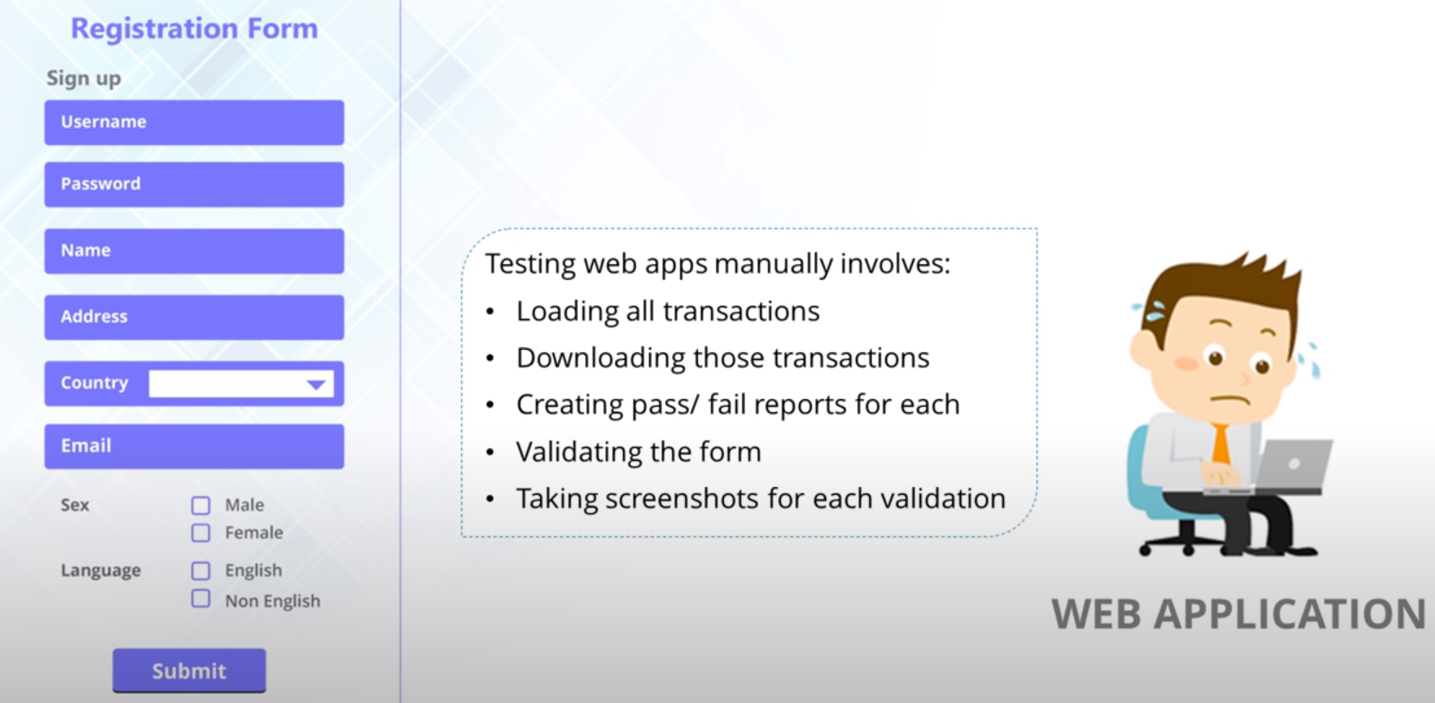
Manuel Testing
Notes:
The actual testing is done using JUnit or TestNG. Selenium only performs predefined actions on a web site or other application running in a browser. It does this fairly well, but that doesn’t make it a test tool.
How can I perform tests on APIs using Selenium? Again, Selenium automates browsers, so it operates on the user interface level of an application. Actions performed on a user interface might invoke API calls. Selenium is completely oblivious to this API interaction, however. There’s no way to have Selenium interact with APIs directly
It doesn’t scale very well, so you’ll probably have a hard time generating anything but trivial loads
Selenium does not offer a mechanism to measure response times (at least not without taking into account the time needed at the client side to render a page or specific elements), and Selenium Grid isn’t able to gather and aggregate these response times for each individual note and present them in a concise and useful manner.

Slide 15
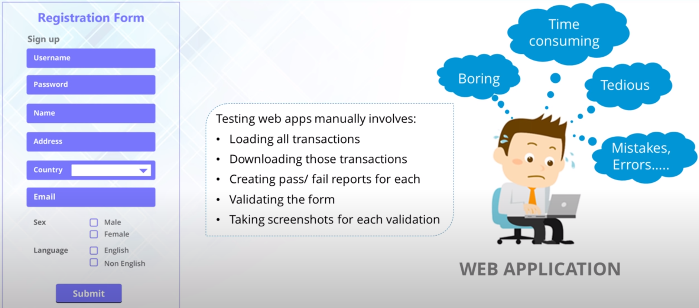
Manuel Testing
Notes:
The actual testing is done using JUnit or TestNG. Selenium only performs predefined actions on a web site or other application running in a browser. It does this fairly well, but that doesn’t make it a test tool.
How can I perform tests on APIs using Selenium? Again, Selenium automates browsers, so it operates on the user interface level of an application. Actions performed on a user interface might invoke API calls. Selenium is completely oblivious to this API interaction, however. There’s no way to have Selenium interact with APIs directly
It doesn’t scale very well, so you’ll probably have a hard time generating anything but trivial loads
Selenium does not offer a mechanism to measure response times (at least not without taking into account the time needed at the client side to render a page or specific elements), and Selenium Grid isn’t able to gather and aggregate these response times for each individual note and present them in a concise and useful manner.

Slide 16
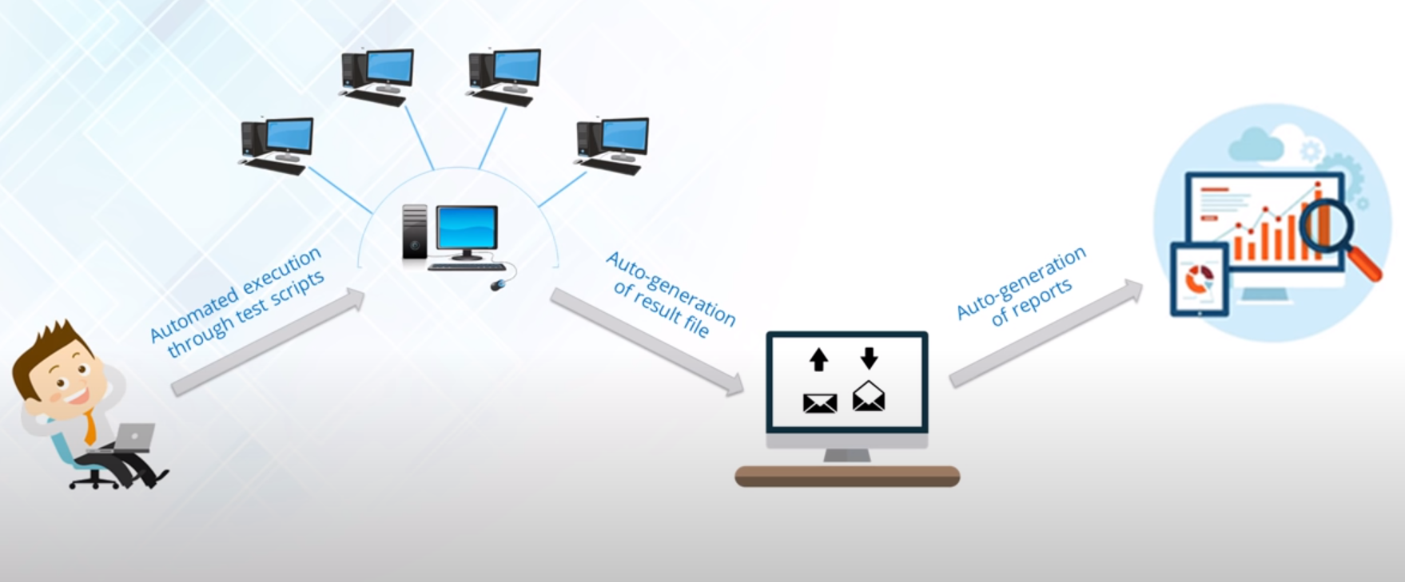
Automation Testing
Notes:
The actual testing is done using JUnit or TestNG. Selenium only performs predefined actions on a web site or other application running in a browser. It does this fairly well, but that doesn’t make it a test tool.
How can I perform tests on APIs using Selenium? Again, Selenium automates browsers, so it operates on the user interface level of an application. Actions performed on a user interface might invoke API calls. Selenium is completely oblivious to this API interaction, however. There’s no way to have Selenium interact with APIs directly
It doesn’t scale very well, so you’ll probably have a hard time generating anything but trivial loads
Selenium does not offer a mechanism to measure response times (at least not without taking into account the time needed at the client side to render a page or specific elements), and Selenium Grid isn’t able to gather and aggregate these response times for each individual note and present them in a concise and useful manner.

Slide 17
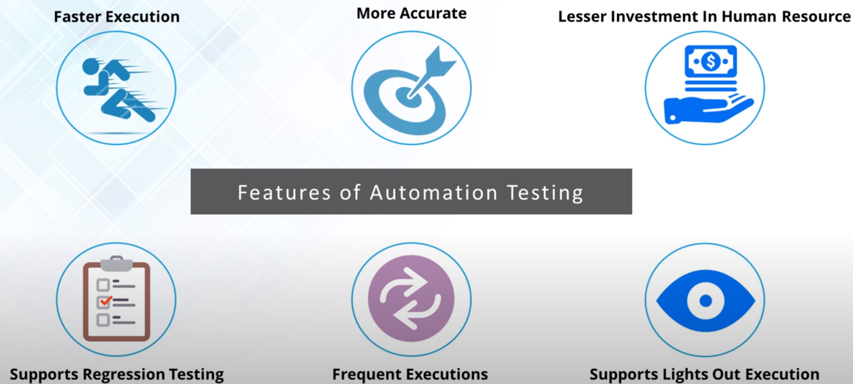
Automation Testin faydaları
Hızlı Çalışma
Daha Kesin
İnsan kaynaklarına daha az yatırım
Regresyon Testi imkanı
Sık sık tekrar çalıştırabilme
Bizzat testin başında olmayı gerektirmiyor
Notes:
The actual testing is done using JUnit or TestNG. Selenium only performs predefined actions on a web site or other application running in a browser. It does this fairly well, but that doesn’t make it a test tool.
How can I perform tests on APIs using Selenium? Again, Selenium automates browsers, so it operates on the user interface level of an application. Actions performed on a user interface might invoke API calls. Selenium is completely oblivious to this API interaction, however. There’s no way to have Selenium interact with APIs directly
It doesn’t scale very well, so you’ll probably have a hard time generating anything but trivial loads
Selenium does not offer a mechanism to measure response times (at least not without taking into account the time needed at the client side to render a page or specific elements), and Selenium Grid isn’t able to gather and aggregate these response times for each individual note and present them in a concise and useful manner.

